Slide 1


Réunion de début de projet Mölkky Connecté
CHACHKINE Antonin
GODALLIER Gillian
JANVIER Julien
LE ROUX Morgan
MALHERE Renan

Slide 2
Définition du cahier des charges

Slide 3
Poids
Détection de la chute
Autonomie
Distance
Resistance à l'environnement
Simplicité d'utilisation
3

Slide 4
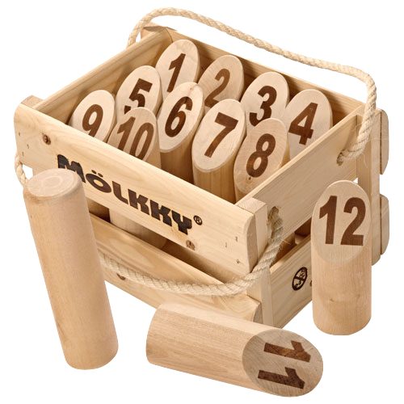
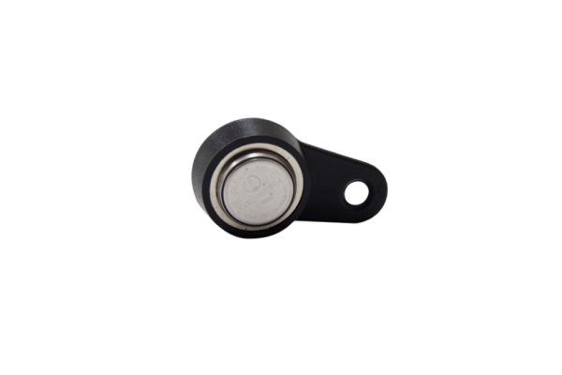
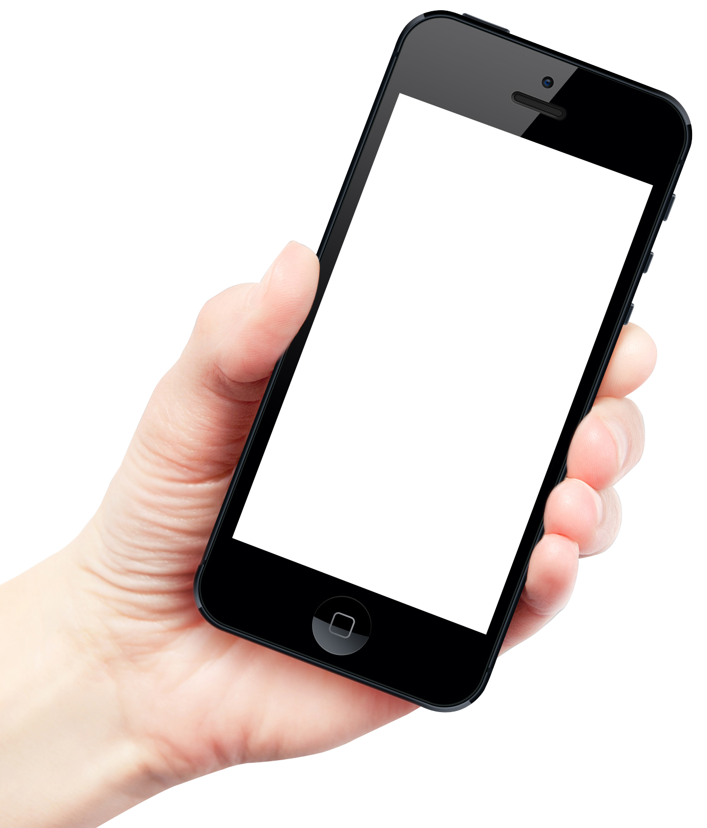
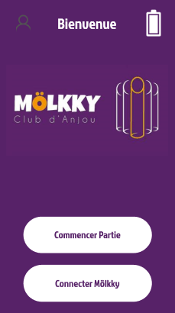
Présentation du fonctionnement du système
4

Slide 5
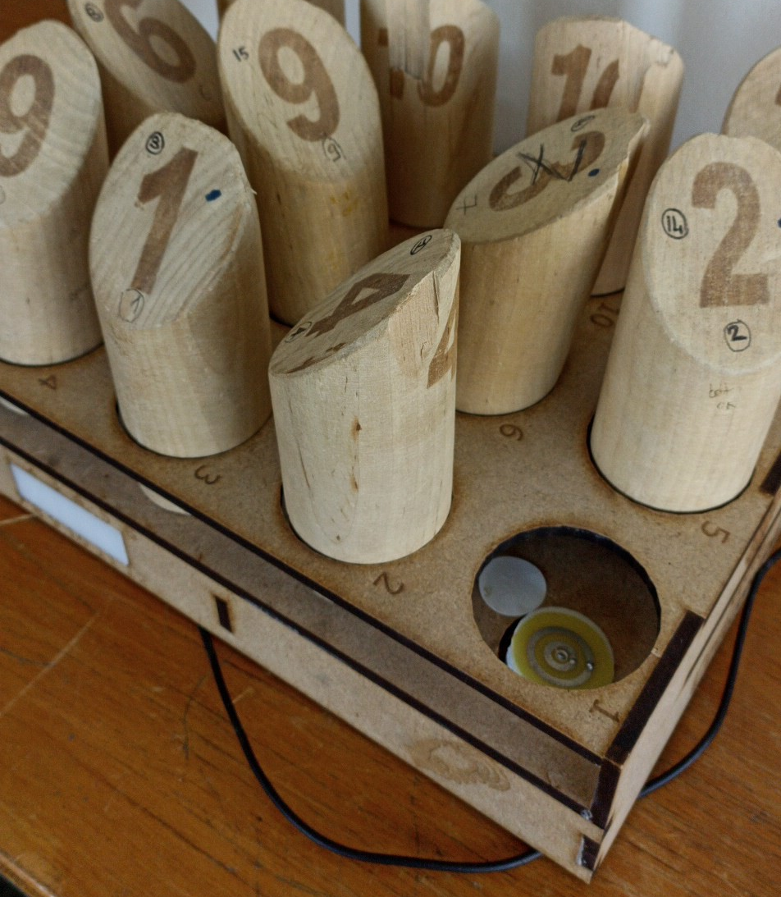


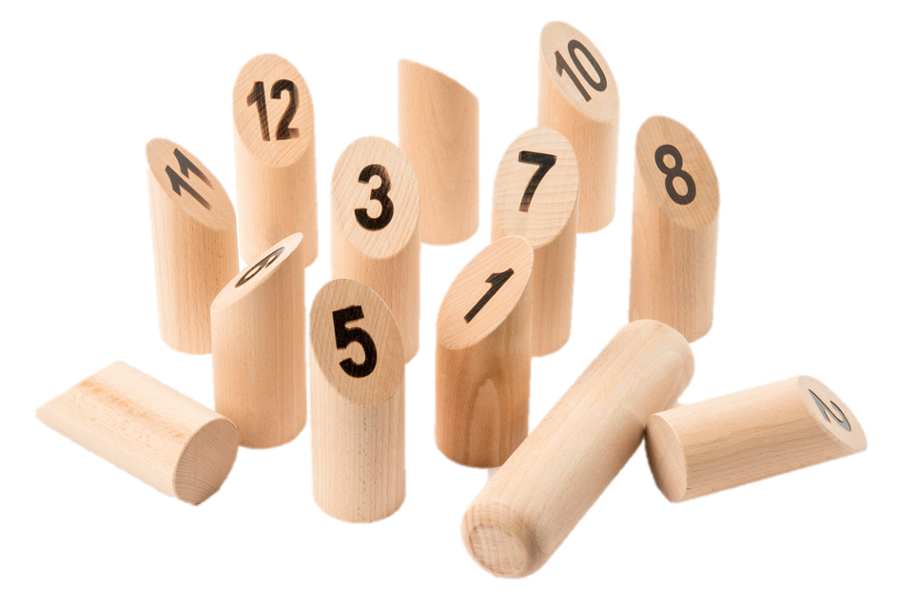
Simplicité d’utilisation (NFC)
Capter la chute de la quille
Solution Actuelle
5

Slide 6


Simplicité d’utilisation (NFC)
Capter la chute de la quille
Solution Envisagée
Passerelle
6

Slide 7
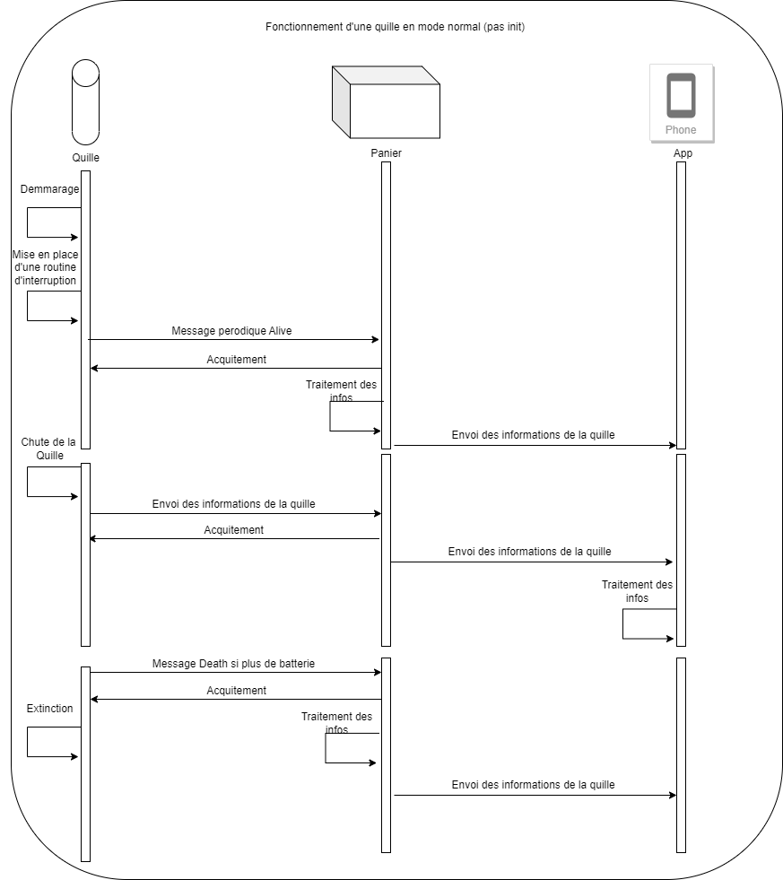
Présentation du fonctionnement du système
7

Slide 8
Présentation de l’application V1

Slide 9
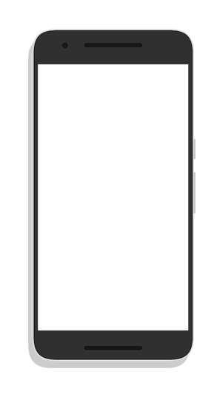
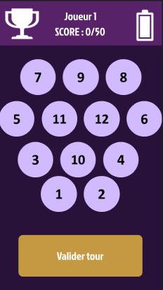
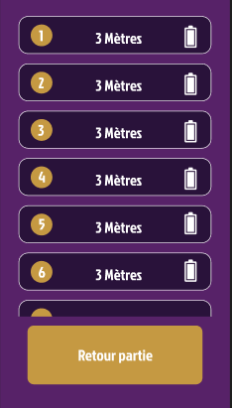
9

Slide 10
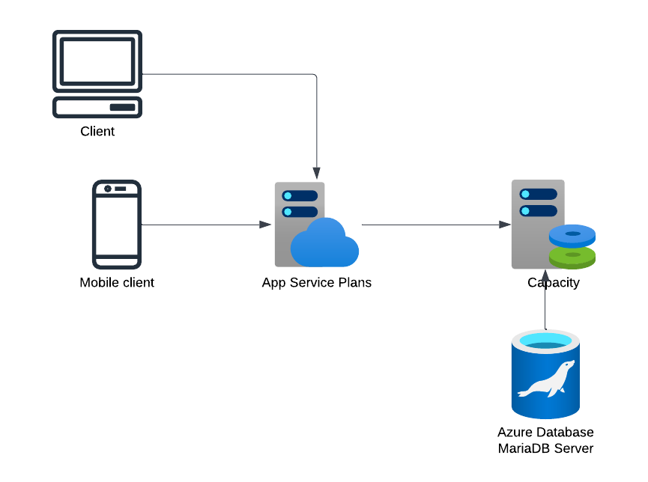
Infrastructure
10

Slide 11












Techno Application Android
11

Slide 12
Présentation de la partie objet connecté

Slide 13
Simplicité d’utilisation (NFC)
Capter la chute de la quille
Solution Actuelle
µContrôleur : NRF52840 (BLE)
Accéléromètre : MPU 6050
Batterie : Lipo 100mAh 3.7V
13

Slide 14
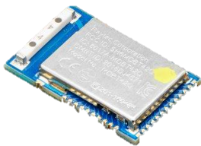
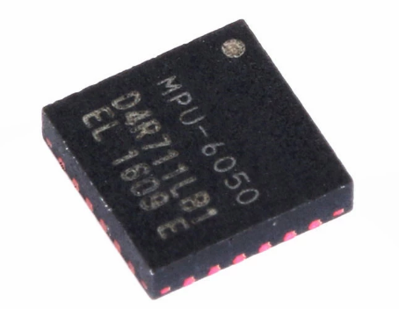
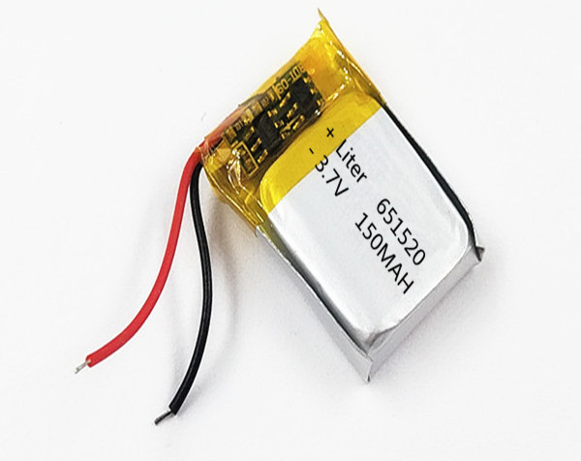
Solution envisagée
Composition d'une quille
Microcontrôleur compatible bluetooth type NRF52 (10e)
Accéléromètre 6 axes de type MPU6050 (3e)
Batterie Lipo 100mAh (3e)
Passerelle
ESB
14

Slide 15
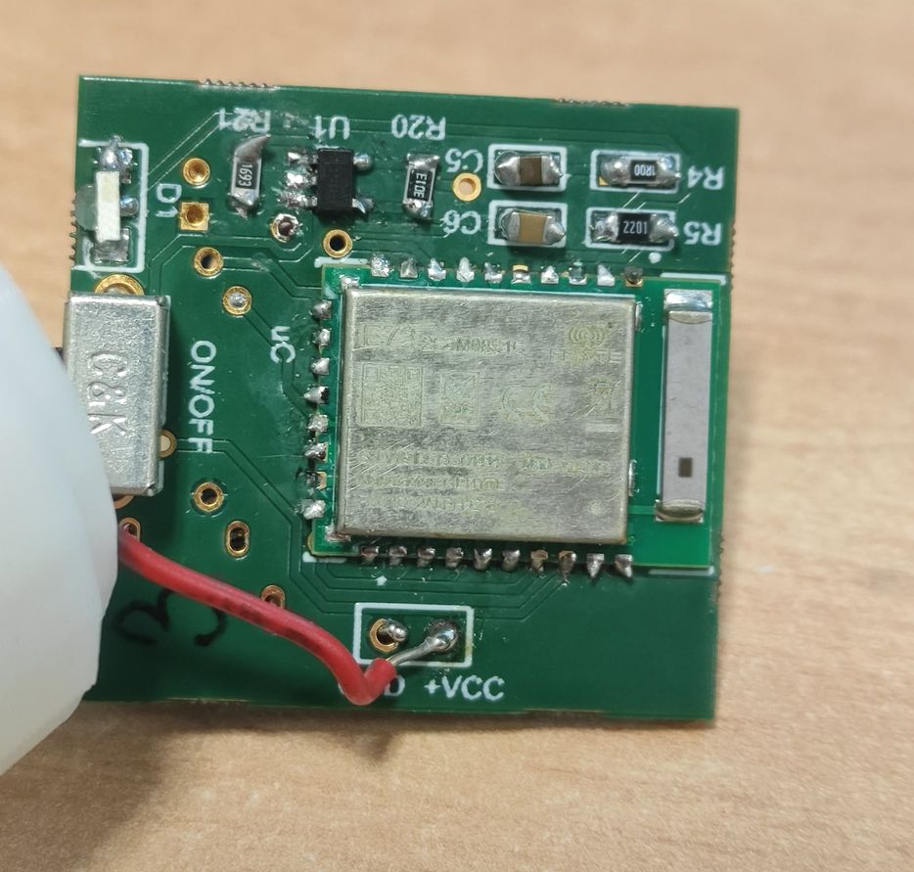
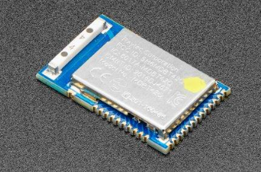
Solution actuelle
Solution envisagée
Microcontrôleur | NRF52840
E/S | 48
RAM | 256kb
coût | >12e
disponibilité | ???
Microcontrôleur | NRF52832
E/S | 32
RAM | 64kb
coût | <10e
disponibilité | rapide
15

Slide 16
Solution Actuelle
Boitier large
Pad de chargement
Pas de protection
Solution Proposée
Boîte plus petite
Intégration de circuits de protection
Système fiable
16

Slide 17
Systèmes de recharge
Wired
- Problème de propreté / IP
- Resistance de la solution
Wireless
- Problème de rendement
- Waterproof
Solutions
- Connecteur cylindrique + guide
- Capuchon en silicone
- Système de protection
- Connecteur magnétique
- Conception compliquée
17

Slide 18
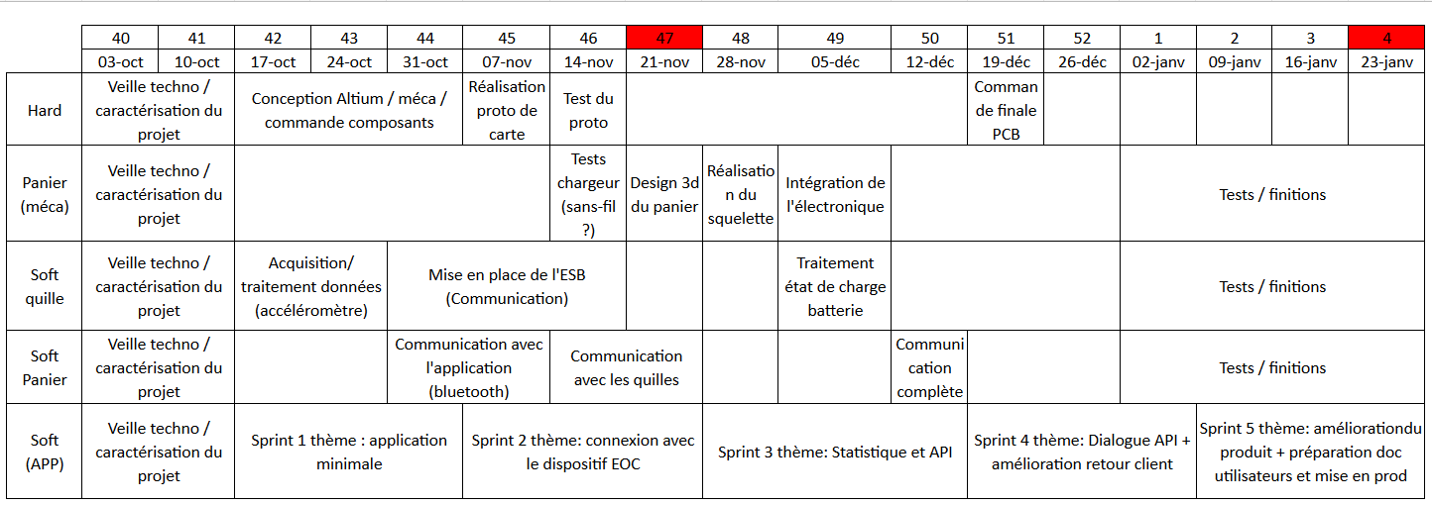
18

Slide 19
Merci de votre attention
19
19

